Slide 1
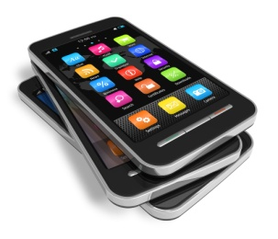

AdShop
Brainstorming
Description
- Application
Smartphones & Google glass
- Flasher vos magasins préférés
- Gratuit pour les clients
- Payant pour les commerçants
Quelle utilité ?
- Le grand public
- Les commerçants
Quelle innovation ?
- Le client a le choix /
Libre de sa publicité
- Style des vitrines
Idée 1
Groupe 2 – Alexandre Lanzeray

Slide 2
MarketGuide
Méthode: Brainstorming
Description: Optimisation du parcours dans les rayons des supermarchés
Utilité: Réduction du temps de récupération des articles, suivi du temps passé par un client dans un rayon, Accès aux promotions en temps réels, diffusion de la publicité
Conclusion : Innovation
Idée 2
Groupe2 - Kim –Tan LAM

